Slide 1
5-mavzu: Tarash jarayonining maqsadi va moxiyati.
Reja:
1. Tarash jarayonining maqsadi va mohiyati.
2. Tarash mashinalarini tuzilishi va turlari.
3. Tarash mashinasini ta`minlash.
4. Tolalarni tarash mashinasiga taqsimlash.
5. Ta`minlovchi bunkerlarning turi va konstruktsiyasi.
6. Bunkerlarning pilta sifatiga va jihozlar unumdorligiga ta`siri.

Slide 2
Tayanch so’z va iboralar
Tarash –tolalarni mexanik yo`l bilan tozalash va tartibga solish jarayoni.
Tarash mashinasi- to`qimachilik tolalarini jadal titish, mayda nuqsonlardan tozalash, tolalarni bir yo`nalishga keltirish, kalta tolalarni ajratib chiqarish va pilta hosil qilib uni idishga taxlash maqsadida ishlatiladigan mashina

Slide 3
Qoplama (garnitura)-tarash mashinalarida asosiy ishchi azolarni sirtiga o`raladigan ignali yoki tishli tasmachalar.
Ta'milash bunkеri -tarash mashinasiga tolalarni bir tеkisda qatlam shaklida еtkazib bеruvchi qurilma
Barabanlar-sirtiga ignali yoki tishli qoplama o`ralgan, silindr shaklidagi ishchi a'zolar
Shlyapka-ishchi yuzasiga ignali qoplama o`rnatilgan tarash moslamasi
Shlyapka polotnosi- shlyapkalarni ikki tomonidan uzluksiz zanjirga mahkamlash natijasida hosil qilingan tarash moslamasi

Slide 4
Tarash jarayonidan ko’zlangan maqsad
Ip yigirishdagi navbatdagi texnоlоgik jarayonlarni talab darajasida bоrishi uchun zarur sharоitlarni yuzaga keltirishdan ibоrat.
Maqsadni bunday keng ta`riflanishi turli ishlab chiqarish kоrxоnalarida tarash jarayonida bajariladigan vazifalarni ko’pligi va ularni amalga оshirishga qo’yiladigan talablarni xilma-xilligi bilan bоg’liq.

Slide 5
Tarash jarayoning mоhiyati
Tоlalar to’plami-bo’lakchalarni alоhida tоlalarga ajratish,
Tоlalarni xоr-xas va nuqsоnlardan tоzalash,
Kalta tоlalarni kamaytirish,
tоlalarni aralashtirish,
bir tekisda mahsulоt chiqarishdan ibоrat.

Slide 6
Tarash mashinalarida quyidagi vazifalar bajariladi:
Qatlamdagi paxtani mayda bo‘lakchalarga va ayrim tolalarga ajratish.
Tolalar tarkibidagi yopishqoq xas-cho‘p va nuqsonlardan tozalash, kalta tolalarning bir qismini tarab tashlash.
Kelayotgan qatlamini 100-120 marta yupqalashtirish va yoyish, tolalarning uchlarini to‘g‘rilash.
Pilta hosil qilish va ularni toslarga joylash.

Slide 7
Bunkerli usulda ta’minlash bir qator avfzalliklarga ega. Jumladan:
Tolalarni savash mashinasida vallar yordamida zichlash amalga oshirilmaydi. Aslida o‘zi bunday zichlash titish jarayoning asosiy maqsadiga zid hisoblanadi.
Titish-savash va tarash mashinalariga xizmat ko‘rsatish sarf-xarajatlari kamayadi.
O‘timlar oralig‘ida xolstdan hosil bo‘ladigan uzuqlarni kamayishi hisobiga chiqindilarning umumiy miqdori kam bo‘ladi.
Titish-savash agregatidan savash mashinasini chiqarib tashlash imkoniyati yaratiladi.
Xolstlarni tarash mashinasiga tashish uchun transport va energiya xarajatlari qisqaradi.
Zahirada xolstlarni saqlashga ehtiyoj yo‘qolishi natijasida xom ashyo uchun mablag‘larni band etish qisqaradi.

Slide 8
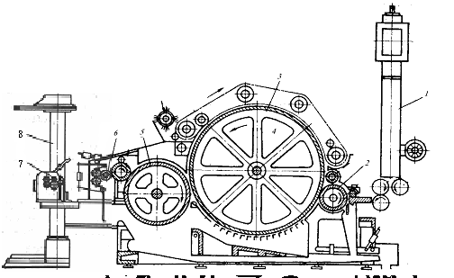
CHM-50 Tarash mashinasi-

Slide 9
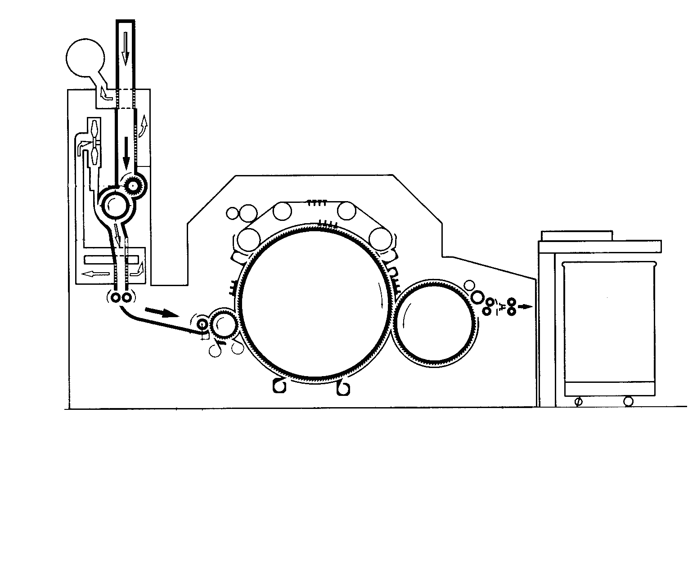
ТРУЧЛЕР Tarash mashinasi

Slide 10
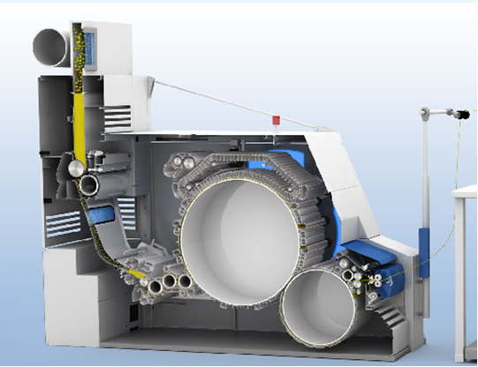
ТС-03 Tarash mashinasi

Slide 11
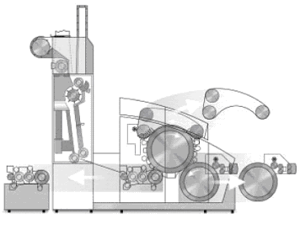
RIETER Tarash mashinasi

Slide 12
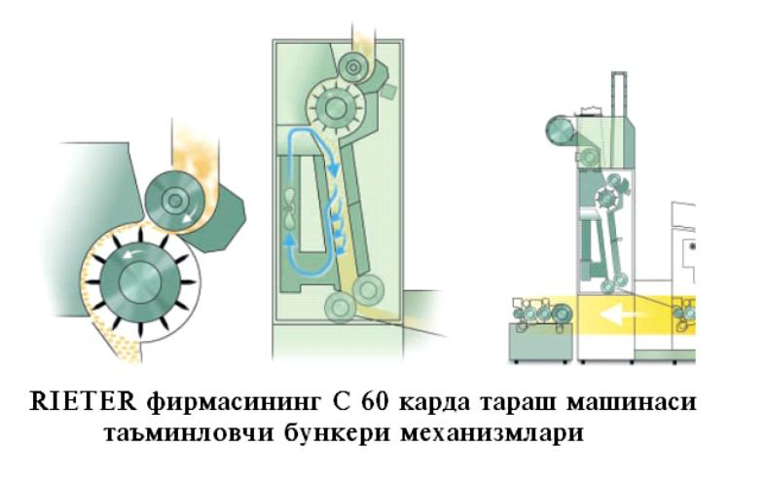
RIETER firmasining C 60 karda tarash mashinasi taminlovchi bunkeri mexanizmlari

Slide 13
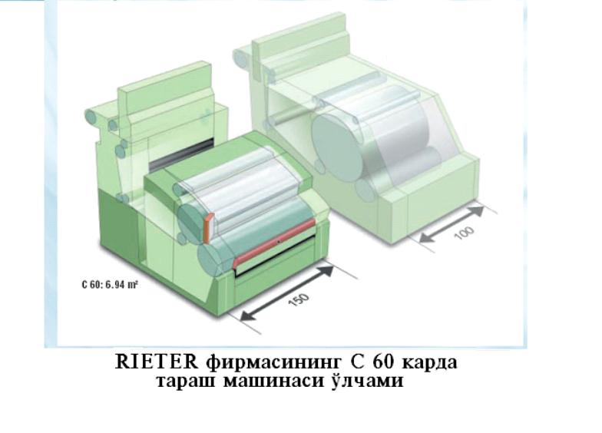
RIETER firmasining C60 karda tarash mashinasi o’lchami

Slide 14
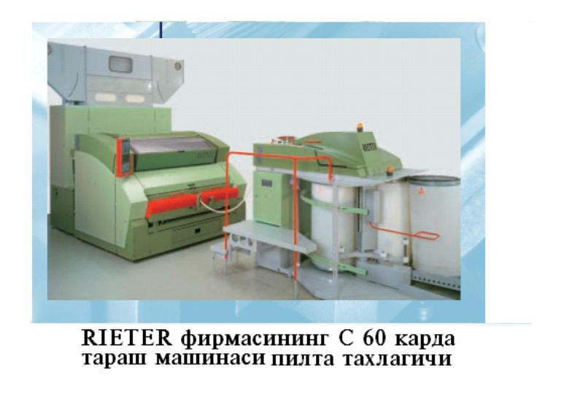
RIETER firmasining C 60 karda tarash mashinasi pilta taxlagishi

Slide 15
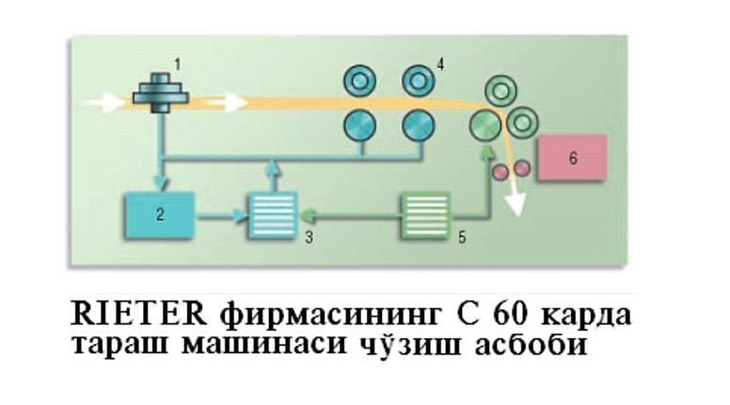
RIETER firmasining C 60 karda tarash mashinasi cho’zish asbobi

